Slide 1
iOS mobil operatsion tizimi
210-13 guruh talabasi
Nurmurodov G.Sh.

Slide 2
iOS operatsion tizimi tasnifi
iOS operatsion tizimi arxitekturasi
Mobil ilovalar ishlab chiqish (iOS platformasi uchun)
Objective C dasturlash tili haqida

Slide 3
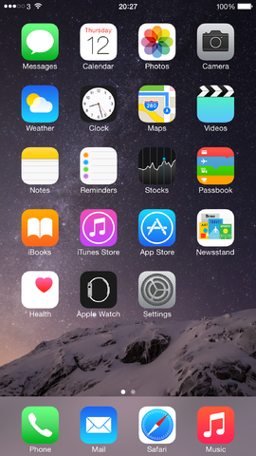
iOS (24 iyun, 2010-yilgacha - iPhone OS) - Amerika kompaniyasi Apple tomonidan ishlab chiqilgan va ishlab chiqarilgan aqlli telefonlar, elektron planshetlar va ko'chma media qurilmalari uchun operatsion tizim. 2007 yilda ishga tushurilgan; Dastlab – iPhone va iPod kabi qurilmalar uchun – keyinroq iPad va AppleTV uchun ishlab chiqilgan , Windows Phone (Microsoft) va Android (Google) OT larga qaraganda faqat Apple tomonidan ishlab qurilmalar uchun mavjud.

Slide 4
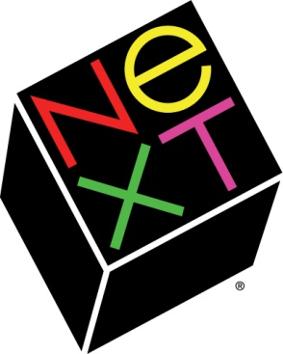


iOS uchun Mach mikroyadrosiga asoslangan XNU yadrosi va Apple kompaniyasi tomonidan yaratilgan dastur kodi hamda NeXTSTEP OS va FreeBSD kodi ishlatilgan. iOS ARM arxitekturasiga ega bo‘lgan planshetlarda va smartfonlarda ishlaydi.

Slide 5
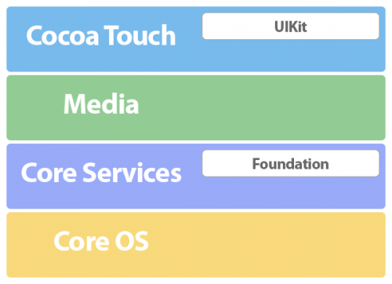
iOS arxitekturasi

Slide 6

2007-yil 17 oktabr kuni Stiv Jobs foydalanuvchilar uchun SDK 2008-yilning fevral oyida chiqishini e‘lon qildi. iPhone va iPod Touch ga dastur yaratish uchun SDK 2008-yil 6-mart kuni ishlab chiqildi.

Slide 7
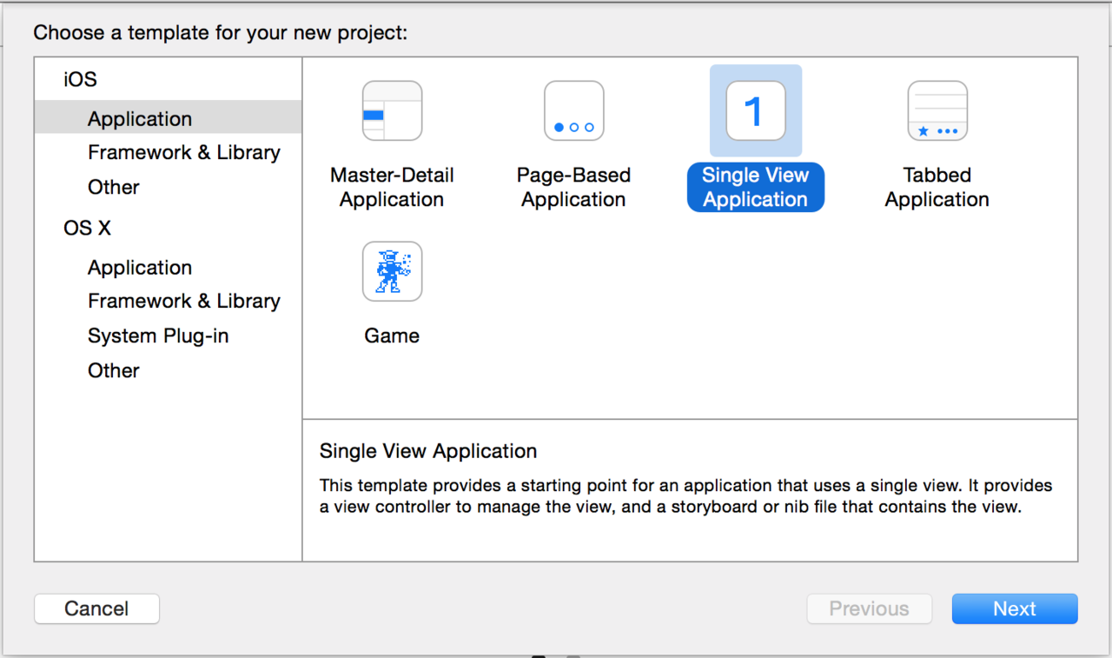
2011-yil 20-iyulda Apple iOS uchun Xcode dasturni taqdim etdi

Slide 8
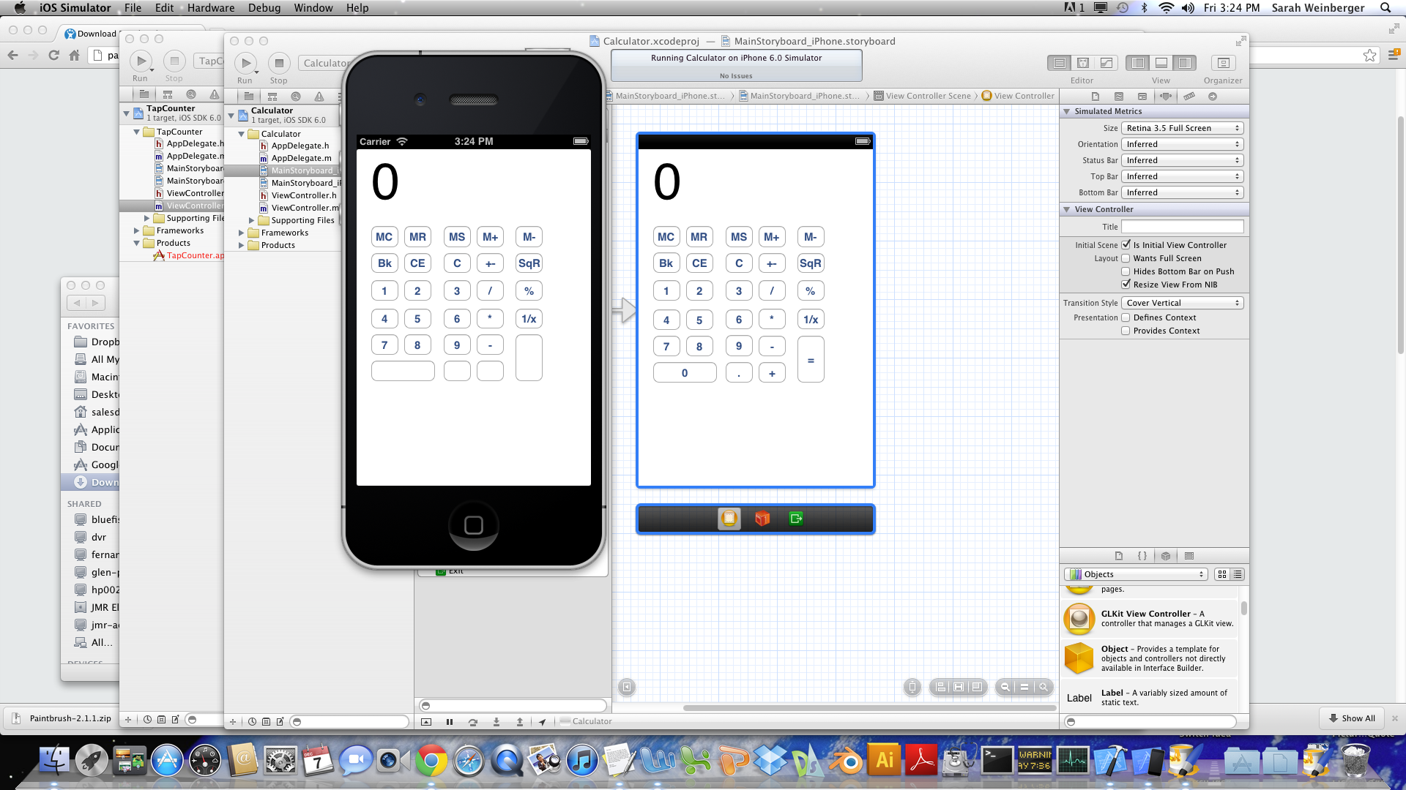

Slide 9
Objective-C – obyektga yo‘naltirilgan dasturlash tili bo‘lib Apple kompaniyasi tomonidan ishlatiladi. C dasturlash tiliga asoslangan til hisoblanadi. Objective-C tili C dasturlash tilidan olinganligi sababli C kod Objective-C kompilyatori uchun tushunarli.

Slide 10
